Slide 1
Уроки лепки. Божья коровка
Подготовили: Харитонова О.П.
Доронина Т.В.

Slide 2
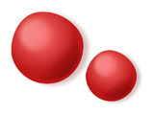
Скатайте небольшой шарик
из красного пластилина

Slide 3
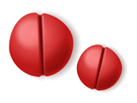
С помощью стеки разрежьте его пополам

Slide 4
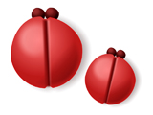
Из черного пластилина скатайте
2 маленьких шарика – это голова

Slide 5
Из черного пластилина скатайте
6 длинных жгутиков – это лапки. Сделайте усики

Slide 6
Из черного пластилина скатайте
маленькие шарики и наклейте на спинку

Slide 7
Божья коровка готова!

